Slide 1
Έτοιμοι για τα Χριστούγεννα;
Τζωρτζάκος Κωνσταντίνος
Εκπαιδευτικός ΠΕ 11

Slide 2

Παραμονή Χριστουγέννων
Ο Άγιος Βασίλης ετοιμάζει τα δώρα των παιδιών αλλά καθώς βάζει το σάκκο στην πλάτη του αισθάνεται ότι δε μπορεί να τον κουβαλήσει…η φυσική του κατάσταση δεν είναι καθόλου καλή.

Slide 3
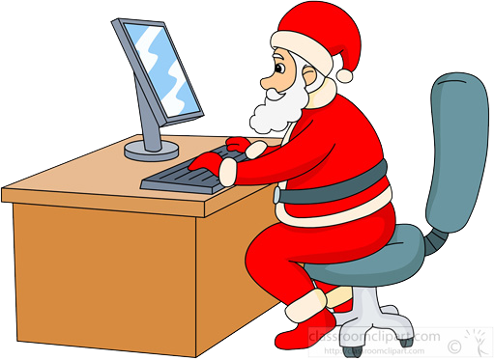
Ανοίγει τον υπολογιστή του
Σκέφτηκε να μπει στην e class του κ.Κώστα να δει ποιες ασκήσεις πρέπει να κάνει και τι πρέπει να τρώει για να βελτιώσει την φυσική του κατάσταση και την υγεία του, ώστε να τα καταφέρει και φέτος να μοιράσει τα δώρα .

Slide 4
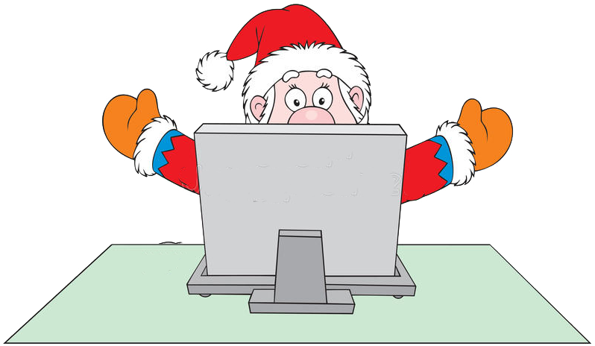
Αλλά καθώς ανοίγει τον υπολογιστή του βλέπει πως δεν λειτουργεί….
Τι συμβαίνει;
Θα χαθούν τα Χριστούγεννα;

Slide 5
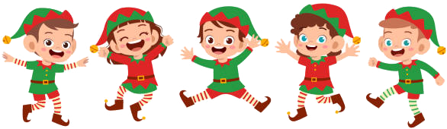
Τα ξωτικά αναλαμβάνουν δράση
Θα πάνε να βρούν τον κ.Κώστα να πάρουν τις συμβουλές του!
Θα γίνετε ξωτικά για να βοηθήσετε τον Άγιο Βασίλη να βρει τι έγινε;

Slide 6
Κυνήγι Θησαυρού
Για να μπορέσετε να βοηθήσετε τον Άγιο Βασίλη πρέπει να παίξετε ένα κυνήγι θησαυρού!

Slide 7




Κανόνες Παιχνιδιού
1^{ος} Κανόνας
2^{ος} Κανόνας
3^{ος} Κανόνας
4^{ος} Κανόνας
Δεν σηκωνόμαστε πριν ξεκινήσει ο χρόνος
Επιστρέφουμε στη θέση μας όταν τελειώσει ο χρόνος
Δεν αγγίζουμε πράγματα που δεν επιτρέπεται (πχ πρίζες)
Κινούμαστε με ασφάλεια καθώς ψάχνουμε

Slide 8
Πρέπει να ψάξετε στο σπίτι σας και να βρείτε τα παρακάτω αντικείμενα

Slide 9
Λίστα Θησαυρού
1^{ο} Αντικείμενο
2^{ο} Αντικείμενο
3^{ο} Αντικείμενο
4^{ο} Αντικείμενο
Βρες κάτι που αρχίζει από Ρ
Βρες κάτι που αρχίζει από Ο
Βρες κάτι που αρχίζει από Μ
Βρες κάτι που αρχίζει από Ε
5^{ο} Αντικείμενο
6^{ο} Αντικείμενο
7^{ο} Αντικείμενο
8^{ο} Αντικείμενο
Βρες κάτι που να αρχίζει από Ξ
Βρες κάτι που να αρχίζει από Τ
Βρες κάτι που να αρχίζει από ι Ι ΙΙΙΙΙΙ ΙΙΙΙΙ
Βρες κάτι που να έχει μέσα στο όνομα του το
9^{ο} Αντικείμενο
Βρες κάτι που να αρχίζει από

Slide 10
Για να δούμε όλα τα γράμματα που ανακαλύψαμε…
Ρ
Ο
Μ
Ε
Ξ
Τ
Ι
Αν τους αλλάξουμε σειρά ποια λέξη σχηματίζεται;

Slide 11

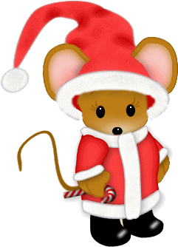
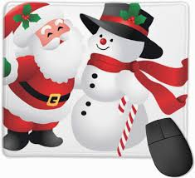
Συγχαρητήρια βρήκες τι πρέπει να κάνει ο Άγιος Βασίλης για να βελτιώσει τη φυσική του κατάσταση.
“Τώρα μπορεί να αρχίσει να γυμνάζεται ώστε να δυναμώσει και ν’ αποκτήσει αντοχή για να μπορέσει να μεταφέρει το σάκκο με τα δώρα των παιδιών”

Slide 12
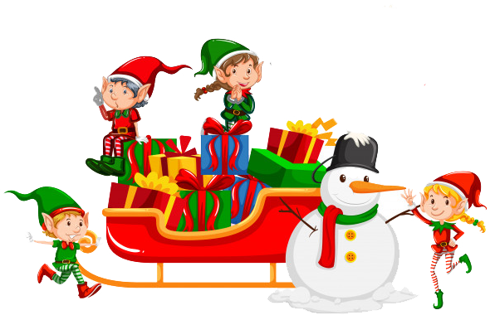
Κι αφού πέρασε λιγος καιρός ο Άγιος Βασίλης είναι έτοιμος να μοιράσει τα δώρα.
Καλά Χριστούγεννα!!!

Slide 13
Έξτρα δραστηριότητα
Φέρε 5 αντικείμενα όποια θες!
Δείξε μας ποιο θα επέλεγες:
Αν πήγαινες μια εκδρομή να το πάρεις μαζί σου;
Για να το έκανες δώρο στη δασκάλα σου/δάσκαλό σου;
Αν σε καλούσε για φαγητό ο αγαπημένος σου ήρωας να του πας για δώρο;
Αν έχανες τη χτένα σου για να το χρησιμοποιήσεις για να χτενιστείς;
Αν ερχόταν οι εξωγήινοι και ήθελες να τους το δώσεις για δώρο;
Εμπνευσμένο από:https://www.purewow.com/wellness/zoom-games-and-scavenger-hunts-for-kids

